Slide 1
Media transmisyjne – kable światłowodowe
Mikołaj Leszczuk

Slide 2
Plan wykładu
Co to jest światłowód
Światłowody wielomodowe
Światłowody jednomodowe
Straty w światłowodzie
Podsumowanie o kablach światłowodowych
Materiały dodatkowe o kablach światłowodowych

Slide 3
Co to jest światłowód?

Slide 4
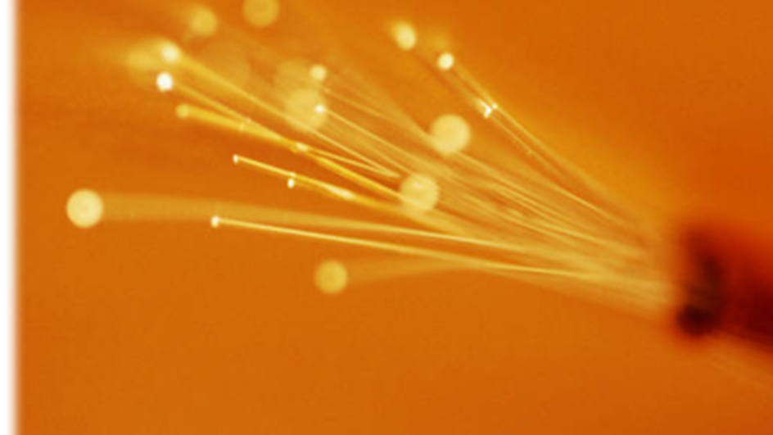
Co to jest światłowód?
Falowód służący do przesyłania promieniowania świetlnego

Slide 5
Ewolucja światłowodów
Pierwotnie...
Postać metalowych rurek o wypolerowanych ściankach
Służących do przesyłania infra-red
Obecnie...
W formie włókien dielektrycznych
Najczęściej szklanych
Z otuliną z tworzywa sztucznego
Mniejszym współczynnikiem załamania światła otuliny niż szkła

Slide 6
Zalety światłowodu jako optycznego medium transmisyjnego
Użycie prądu elektrycznego
Użycie modulowanej wiązki światła
Zniekształcenia sygnału
Wytwarzanie własnego pola magnetycznego:
Brak zabezpieczenia przed niepowołanym dostępem
Możliwość podsłuchania transmisji
Brak zniekształceń
Nie wytwarza własnego pola magnetycznego:
Zabezpieczenie przed dostępem
Brak możliwości podsłuchu
Transmisja do 3 Tbit/s
Źródło wiązki (w zależności od długości fali): Laser, dioda LED

Slide 7


Slide 8
Laser jako źródło modulowanej wiązki światła

Slide 9


Slide 10
Odporność na błędy w światłowodzie
Duża odporność na zakłócenia elektromagnetyczne zewnętrzne
Stopa błędów mniejsza niż 10⁻¹⁰ przy najwyższych szybkościach transmisji
Mała tłumienność jednostkowa (zwykle około 0,20 dB/km)‏

Slide 11
Inne zalety światłowodu
Odległości na jakie może być transmitowany sygnał bez potrzeby dodatkowego wzmacniania – 80-100 km
Żywotność – 25 lat
Możliwość równoczesnego stosowania wielu protokołów (efektywny transfer)
Możliwość wzmacniania

Slide 13
Podział światłowodów według liczby przesyłanych długości fali
Wielomodowe – MMF (ang. multi mode fiber) – 50 i 62,5 mikrona
Gradientowe
Skokowe
Jednomodowe – SMF (ang. single mode fiber) – 5 do 10 mikrona

Slide 14
Światłowody wielomodowe

Slide 15
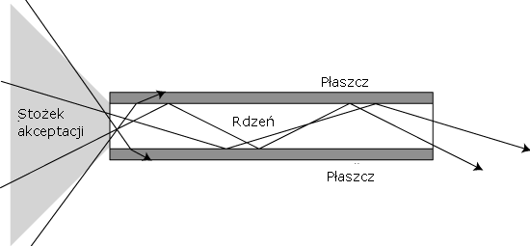
Schemat światłowodu wielomodowego

Slide 16
Wielomodowe światłowody gradientowe
Budowa warstwowa
Każda warstwa inaczej domieszkowana
Wynik – współczynnik załamania światła zmienia się w sposób ciągły
Wartość maksymalna na osi rdzenia
Wartość minimalna na granicy z płaszczem
Zapewnienie – dla różnych modów (poruszających się po łukach) – tej samej prędkości rozchodzenia wzdłuż kabla
Fale rozchodzące się w większej odległości od środka poruszają się w warstwach o mniejszym współczynniku załamania
Wynik – większa prędkość liniowa

Slide 17
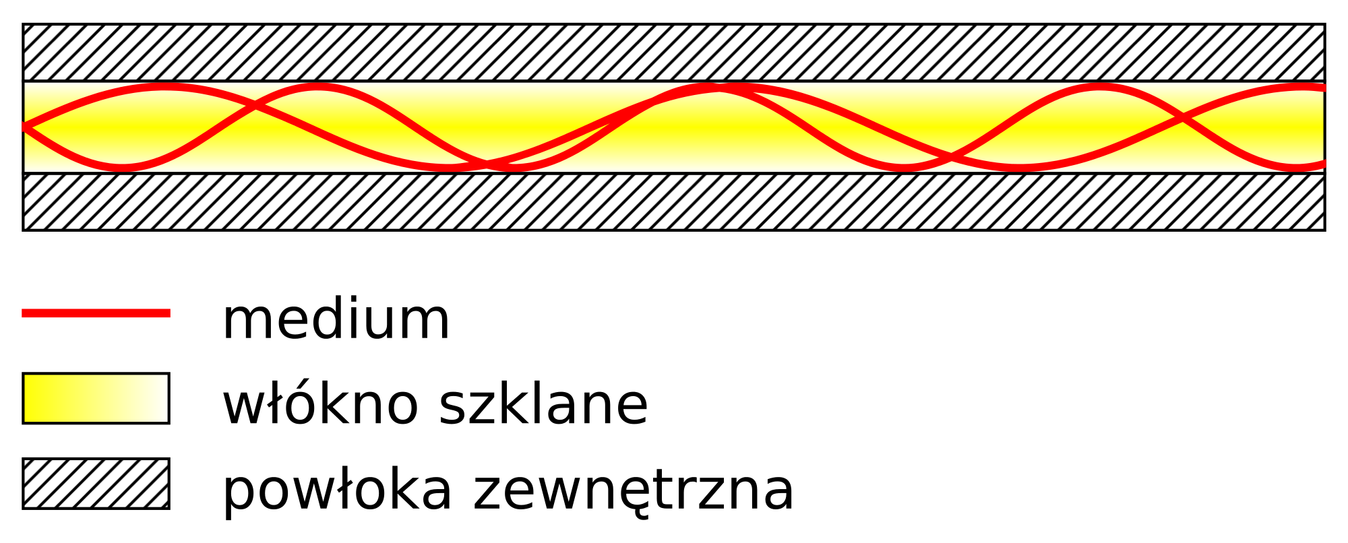
Przepływ strumieni świetlnych w światłowodzie wielomodowym gradientowym
„Multimode gradedindex optical fiber” autorstwa (of SVG version) Stanisław Skowron; (of original image) Cypeks – vector version of an image found on PL wikipedia. Licencja CC BY-SA 3.0 na podstawie Wikimedia Commons – https://commons.wikimedia.org/wiki/File:Multimode_gradedindex_optical_fiber.svg#/media/File:Multimode_gradedindex_optical_fiber.svg

Slide 18
Wielo-modowe światłowody skokowe‏
Poruszanie się poszczególnych modów skokowo
Odbijanie się na granicy rdzeń-płaszcz
Mody wprowadzane do rdzenia pod różnymi kątami
Różna droga do przebycia
Stała prędkość rozchodzenia światła – w szkle 200.000 km/s

Slide 19
Wielo-modowe światłowody skokowe‏ – kontynuacja...
Różny czas przejścia promienia przez światłowód
Powstawanie tzw. dyspersji między-modowej
Efekt – poszerzenie impulsu docierającego na koniec światłowodu
Konsekwencje – ograniczenie przepustowości i odległości, na jaką mogą być przesyłane sygnały

Slide 20
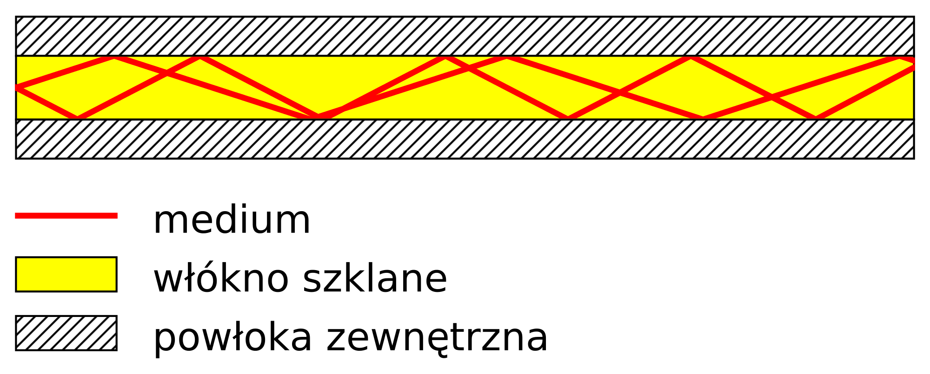
Przepływ strumieni świetlnych w światłowodzie wielomodowym skokowym
„Multimode stepindex optical fiber” autorstwa (of SVG version) Stanisław Skowron; (of original image) Cypeks – vector version of an image found on PL wikipedia. Licencja CC BY-SA 3.0 na podstawie Wikimedia Commons – https://commons.wikimedia.org/wiki/File:Multimode_stepindex_optical_fiber.svg#/media/File:Multimode_stepindex_optical_fiber.svg

Slide 21


Slide 22
Światłowody jednomodowe

Slide 23
Światłowody jednomodowe (1/2)
Sygnał – wytwarzany przez laser
Prawie całkowity brak rozpraszania (brak dyspersji międzymodowej)‏
Strumień danych przesyłany równolegle do osi
Odbiór danych na końcu włókna w jednym modzie (tzw. modzie podstawowym)
Nie ma odbić

Slide 24
Światłowody jednomodowe (2/2)
Konsekwencje:
Mała średnica włókna (zwykle od 5 do 10 mikronów)
Skokowy współczynnik załamania światła
Zastosowanie w dalekosiężnej telekomunikacji światłowodowej
Sygnał transmitowany bez wzmacniania na odległość do 100 km
Droga technologia wytwarzania światłowodu jednomodowego

Slide 26
Straty w światłowodzie

Slide 27
Straty w światłowodzie
Wszystkie światłowody, nawet jedno-modowe – nieidealne medium transmisyjne
Straty w światłowodzie
Tłumienie
Dyspersja

Slide 28
Tłumienie sygnału
Tłumienie sygnału – jedna z podstawowych wad mediów transmisyjnych
W światłowodzie – spowodowane przez straty falowe wynikające z niedoskonałości falowodu
Ponadto w rzeczywistym światłowodzie występuje:
Absorpcja (pochłanianie energii przez cząstki światłowodu)‏
Rozpraszanie energii spowodowane przez:
Fluktuacje gęstości materiału rdzenia,
Fluktuacje współczynnika załamania, oraz
Wady produkcyjne: zgięcia, mikropęknięcia

Slide 29
Tłumienie sygnału – kontynuacja...
Jedno z głównych źródeł tłumienia sygnału – straty materiałowe
Większość światłowodów wykonana ze szkła kwarcowego SiO₂
Światło rozpraszane z powodu fluktuacji gęstości materiału rdzenia, a ta spowodowana niedoskonałością struktury szkła

Slide 30
Straty falowodowe
Wynik niejednorodności światłowodu
Powody niejednorodności
Fluktuacje średnicy rdzenia
Zgięcia włókna
Nierównomierności rozkładu współczynnika załamania w rdzeniu i płaszczu
Wszelkie inne odstępstwa od geometrii idealnego światłowodu cylindrycznego
Deformacje włókna mające duży wpływ na tłumienie światłowodu: mikro-zgięcia, makro-zgięcia

Slide 32
Mikro-zgięcia
Nieregularności kształtu rdzenia i płaszcza rozłożone wzdłuż włókna
Losowo
Okresowo
Źródło powstawania – proces wytwarzania włókien
Efekty w światłowodzie wielo-modowym
Mieszanie się modów
Konwersja w mody wyciekające do płaszcza
Efekt w światłowodzie jedno-modowym – rozmycie modu

Slide 34
Makro-zgięcia
Fizyczne zakrzywienie włókna światłowodowego
Tłumienie dla promieni zakrzywień większych od kilku centymetrów – pomijalnie małe
Tłumienie dla promieni zakrzywień mniejszych od kilku centymetrów
Zmiana współczynnika załamania w obszarze zgięcia
Tworzenie się modów wyciekających
Efekt świecenia włókna na powierzchni

Slide 36
Inne przyczyny straty mocy sygnału
Przesunięcie światłowodów
Rozsunięcie światłowodów
Wzajemny obrót światłowodów
Koncentracja zanieczyszczeń metali

Slide 37
Koncentracja zanieczyszczeń metali
Niewielka absorpcja w zakresie pasma: 0,8 – 1,5 µm
Większa przy zanieczyszczeniach metalami
Fe
Cu
Cr
Jonów OH (zwłaszcza)
Proces nieodwracalny
Wynikowa tłumienność zależna od
Rodzaju domieszek
Sposobu ich koncentracji
Rozwiązanie – wybór okien transmisyjnych celem pominięcia pasm absorpcyjnych

Slide 38
Tłumienie sygnału dla czystego szkła kwarcowego
Stała materiałowa k=0,8
Tłumienność spowodowana rozproszeniem Rayleigha dla długości fali w światłowodzie:
λ=850 nm – 1,53 db/km
λ=1300 nm – 0,28 db/km
λ=1550 nm – 0,138 db/km
Oprócz rozpraszania Rayleigha – silna absorpcja związana bezpośrednio z samymi własnościami szkła krzemowego SiO₂:
W podczerwieni
W nadfiolecie
Brak możliwości użycia jeszcze dłuższych fal do transmisji

Slide 39


Slide 40
Dyspersja
Dyspersja – zjawisko poszerzenia (rozmycia) impulsu w światłowodzie
Przyczyna – niezerowa szerokość widma przy określonej długości fali
Szersze widmo to więcej promieni przemieszczających się w rdzeniu
Różna droga do przebycia przez promienie
W konsekwencji – różny czas przebycia promienia przez włókno
Pojawienie się na wyjściu szerszego impulsu, rosnącego wraz ze wzrostem długości światłowodu

Slide 41
Dyspersja – kontunuacja...
Przepływność transmisyjna włókna jest więc określona przez to, jak blisko siebie można transmitować kolejne impulsy bez ich wzajemnego nakładania się na siebie
Przy zbyt bliskich impulsach nie ma sposobu ich rozpoznania‏
Dyspersja ogranicza długość światłowodu przez który może być transmitowany sygnał

Slide 42
Dwa rozróżniane typy dyspersji
Dyspersja między-modowa
Dyspersja chromatyczna
Występująca w światłowodach wielo-modowych
Występująca w włóknach jedno-modowych

Slide 43
Dyspersja między-modowa
Impuls światła wiedziony przez światłowód to superpozycja wielu modów
Różne kąty odbicia od granicy rdzenia
Prawie dla każdego modów inna długość drogi między odbiornikiem a nadajnikiem
Dyspersja modowa światłowodów skokowych >> wszystkie pozostałe dyspersje

Slide 44
Dyspersja między-modowa – kontynuacja...
Dodatkowo – duże tłumienie jednostkowe tych włókien
Wyraźnie inny kształt i mniejsza amplituda docierającego sygnału
Zniekształcenie rosnące wraz z długością światłowodu
Rozwiązanie – wprowadzenie włókien gradientowych
Ograniczenie dyspersji modowej
Zwiększenie pasma światłowodów wielomodowych

Slide 45
Dyspersja chromatyczna
Dyspersja chromatyczna – nie występuje tutaj zjawisko dyspersji między-modowej
Bo światłowody jedno-modowe propagują tylko jeden mód
Uwidacznia się natomiast inny, dotychczas niewidoczny rodzaj dyspersji, dyspersja chromatyczna.
Składają się na nią dwa zjawiska – dyspersja:
Materiałowa
Falowodowa

Slide 46
Dyspersja materiałowa
Dyspersja materiałowa powodowana jest zmianą współczynnika załamania szkła kwarcowego w funkcji długości fali
Ponieważ nie istnieje źródło światła ściśle monochromatyczne, gdyż każdy impuls światła składa się z grupy rozproszonych częstotliwości optycznych rozchodzących się z różną prędkością, docierający po przebyciu fragmentu włókna mód charakteryzuje się rozmyciem w czasowym

Slide 47
Dyspersja falowa
Dyspersja falowa częściowo powodowana jest wędrowaniem wiązki przez płaszcz światłowodu
Szybkość rozchodzenia się zależy od właściwości materiałowych płaszcza

Slide 48
Dyspersja
Wykorzystanie w systemach światłowodowych większych długości fali przede wszystkim ok. 1300 nm, zamiast 830÷900 nm wykorzystywanych w pierwszych systemach przynosi poważne korzyści jeśli chodzi o dyspersję, gdyż dyspersja materiałowa w tym obszarze długości fali jest praktycznie równa zeru.
Co więcej, w miarę doskonalenia procesu produkcji włókna, zaczęło się okazywać, że dla bardzo suchych (o małej zawartości jonów OH) rodzajów szkła, można uzyskać dla fali 1300 nm wartości tłumienności znacznie poniżej 3÷5 db/km, jakie uzyskiwano dla 850 nm i z wielu źródeł pojawiły się doniesienia o uzyskaniu dla fali 1300 nm wartości tłumienności rzędu od 1 do 0,5 db/km.
Później uzyskano dla fali 1550 nm tłumienność rzędu 0,2 db/km.

Slide 49
Dyspersja chromatyczna
Spowodowana zależnością prędkości grupowej (współczynnika załamania) od długości fali propagującej się we włóknie
Rezultat – różne składowe spektralne emitowane przez źródło, propagowane ze zróżnicowanymi opóźnieniami
Efekt – poszerzenie obwiedni transmitowanych impulsów

Slide 50
Dyspersja chromatyczna – kontynuacja...
Źródło strat
Występowanie dyspersji chromatycznej:
Światłowody wielo-modowe
Światłowody jedno-modowe
Dzięki domieszkowaniu, w pewnych granicach, możliwe zmienianie parametrów światłowodu, celem zmniejszenia jego dyspersji chromatycznej

Slide 52


Slide 53
Literatura
„T.J.K. – Program Edukacyjny o Sieciach Telekomunikacyjnych – Pomoc”
„Topologie równoległe” [http://icis.pcz.czest.pl/materials/topologie/]
„Interaktywny podręcznik sieci komputerowych” [http://www.man.poznan.pl/~pawelw/dyplom/]
„Topologie sieci” [http://www.republika.pl/legecki/topologie.html]
„Grafy” [http://student.uci.agh.edu.pl/~wasikows/grafy/]
Strona główna – Wikipedia [http://pl.wikipedia.org/wiki/Strona_g%C5%82%C3%B3wna]

Slide 54
Literatura
„Interaktywny podręcznik sieci komputerowych”, http://www.man.poznan.pl/~pawelw/dyplom/
„Słownik techniki cyfrowej”, http://slownik.kargul.net/

